Slide 1
Kurzemes plānošanas reģiona
deinstitucionalizācijas plāna
2017.-2020.gadam izstrāde
projekta „Kurzeme visiem” ietvaros
KULDĪGA
2017.GADA 8.AUGUSTĀ

Slide 2
Par ko diskutēsim šodien:
Ko izpētījuši konsultanti?
Ko ieplānojušas pašvaldības?

Slide 3
DI PLĀNA IZSTRĀDES MĒRĶIS:
Noteikt KPR veicamās rīcības, kuru izpildes rezultātā personām ar GRT, bērniem ar FT un ārpusģimenes aprūpē esošiem bērniem tiks nodrošināti viņu individuālajām vajadzībām atbilstoši sabiedrībā balstīti sociālie pakalpojumi un novērsts risks nokļūt ilgstošas sociālas aprūpes un rehabilitācijas institūcijā

Slide 4
DI PLĀNA PROCESS:
3. solis: noteikt alternatīvas SBSP attīstībai KPR
4. solis: noteikt efektīvākos risinājumus
5. solis: organizēt sabiedriskās apspriešanas
1. solis: analizēt esošo situāciju
2.solis: analizēt individuālo atbalsta plānu apkopojumus
6. solis: saskaņot ar pašvaldībām
7. solis: saskaņot ar SPAP

Slide 5
IZPĒTES PROCESS (1. & 2. solis)
VDEĀVK /Statistika
SD gada pārskati
Pašvaldību anketas (19)
NVO aptauja (8)
Investīciju plāni (9)
Vajadzību apkopojumi (BSAC bērni, bērni ar FT)
Tikšanās pašvaldībās (4)

Slide 6
PROJEKTĀ IESAISTĪTO MĒRĶA GRUPU SKAITS
 | Pilngadīgu personu ar GRT skaits KPR | Bērni no BSAC & VSAC | Bērnu ar FT skaits KPR
pēc VDEĀVK datiem | 3133 | n/a | 1176
Personu skaits, kas pieteikušās izvērtēšanai | 237 (+111 no VSAC) | 126 (90 paliek KPR) | 322

Slide 7
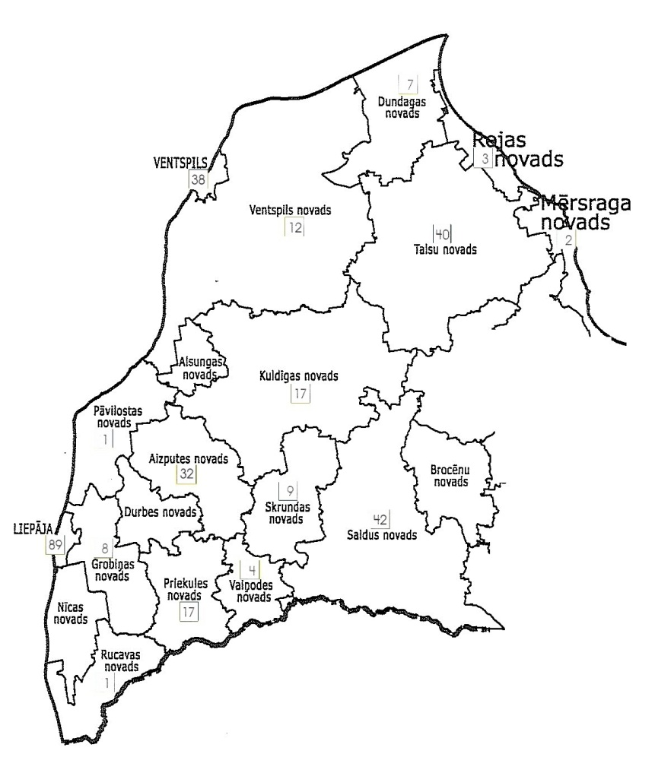
IZVĒRTĒŠANAI PIETEIKTIE BĒRNI AR FT

Slide 8
IZVĒRTĒŠANAI PIETEIKTĀS PERSONAS AR GRT

Slide 9
GRUPU DARBA KONCEPCIJA:
Individuālo mērķa grupas personu izvērtējumu apkopojumi
SBSP atbilstības mērķa grupu vajadzībām novērtējums pašvaldībās
Riska grupas vajadzības
Pašvaldību attīstības plāni un vajadzības
SBSP risinājumu izstrāde personām ar GRT, bērniem ar FT, bērniem ārpusģimenes aprūpes institūcijās

Slide 10
1. SBSP NOVĒRTĒJUMA KRITĒRIJI
NAV PIEEJAMI
DRĪZĀK NAV PIEEJAMI NEKĀ IR
DRĪZĀK IR PIEEJAMI NEKĀ NAV
IR PIEEJAMI

Slide 11
2. PAKALPOJUMU PLĀNOŠANA
Mērķa grupu vajadzības (personas ar GRT, bērni ar FT, bērni no ārpusģimenes aprūpes institūcijām)
2. Pakalpojumu izveide vai attīstība:
plānotā apkalpošanas kapacitāte
un saturs
3. Sadarbības veidošana starp
pašvaldībām
11

Slide 12
SIA SAFEGE Baltija
Gatis Pāvils | Ieva Cēbura
Projekta vadītājs 26340035 Kurzeme_di@safege.lv | Valdes locekle 29488174 Ieva.cebura@safege.lv

